Slide 1
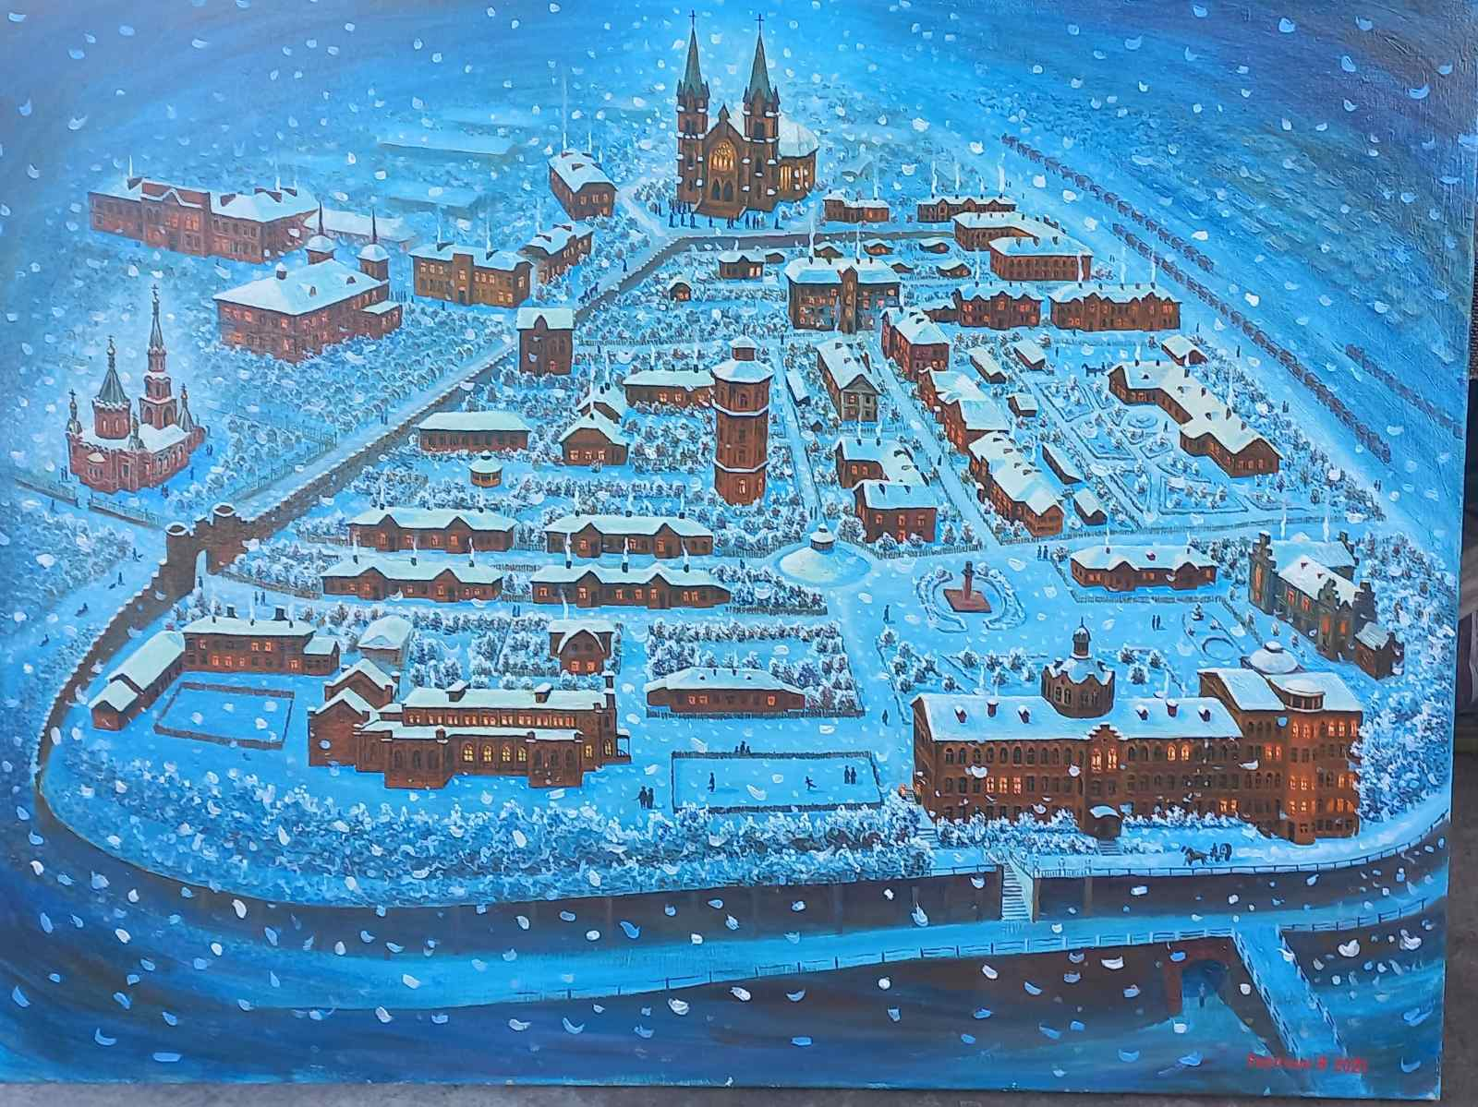
«Польський слід в історії міста Кам’янського»
Автор дослідження: Святохо Єва , вихованка гуртка «Європейські студії» Будинку творчості дітей та юнацтва, учениця 9 класу Комунальний заклад «Гімназія №12» м.Кам’янське, Дніпропетровське територіальне відділення МАН України
Керівник : Чирва Валентина Василівна , керівник гуртка «Європейські студії» Будинку творчості дітей та юнацтва, вчитель комунального закладу «Гімназія №12»
Кам’янської міської ради
2026 рік

Slide 2
Мета дослідження: показати внесок польської громади в економічний, культурний та релігійний розвиток міста Кам’янського в ХІХ ст. на прикладах історико-культурних пам’яток, які збереглися в історичній частині міста.
Завдання: 1. Опрацювати джерела інформації ( література, періодична преса, усні свідчення) про історію створення та існування історико-культурних споруд, збудованих представниками польської громади або за їх ініціативи.
2. Ознайомитися з архітектурними пам’ятками, які створюють уявлення про вплив польської громади на розвиток та формування міста Кам’янського в ХІХ столітті.
3. Провести інтерв’ю з місцевим краєзнавцем, дослідником впливу польської громади Олександром Слоневським.
Об’єкт дослідження: вплив та внесок польської громади в розвиток та становлення міста Кам’янського, формування міста європейського типу.
Предмет дослідження: історико-культурні пам’ятки історичної частини міста
( навчальні та розважальні заклади, будівлі, храми, скульптури), створені представниками польської громади або за їх ініціативи.

Slide 3
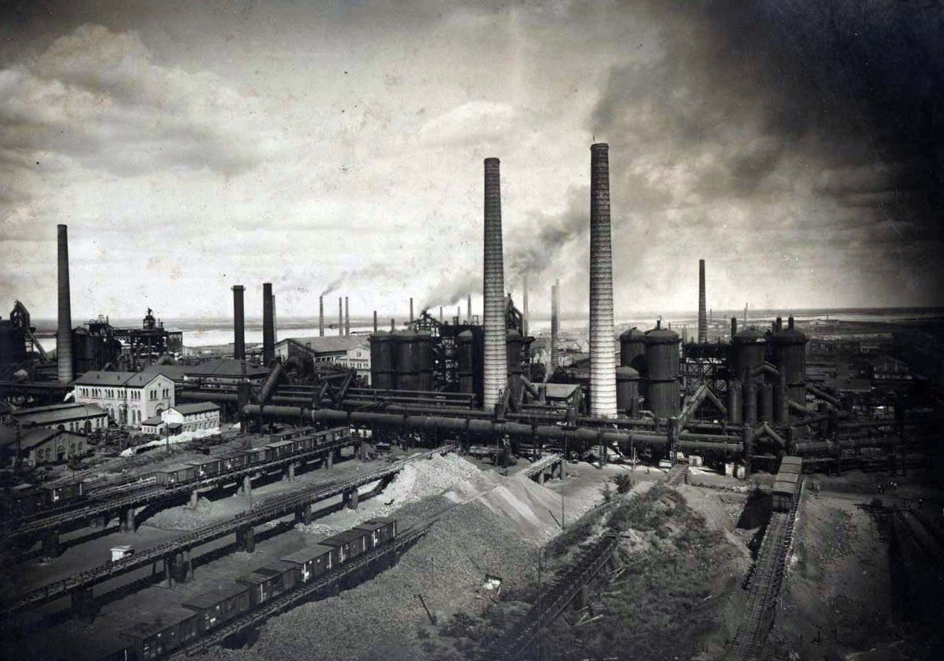
Початок історії польської громади в Кам’янському
Історія польської громади в місті Кам’янському починається з 1887 року, коли підприємці Варшавського сталеплавильного товариства разом з бельгійськими та французькими акціонерами почали будівництво металургійного заводу на березі Дніпра. Вони заснували «Південно-Руське Дніпровське металургійне товариство» та швидкими темпами побудували на викуплених у селян села Кам’янського землях завод, який почав працювати в 1889 році. Саме з появою на цих землях металургійного заводу настає пора великих змін та перетворень.
Для побудови та подальшої експлуатації заводу до села приїхали польські інженери з родинами, які стали частиною громади поселення. Доля багатьох з польських переселенців тісно переплелася з новою батьківщиною, яку вони хотіли зробити кращою, комфортнішою, більш європейською.
Одна з польських газет за 2 вересня 1891 року сповіщала : «Еміграційний рух у нас поширюється на залізний завод у Кам’янському. На цім заводі уже перебувають декілька десятків сімей нашої місцевості , котрі мають добру зарплатню і кличуть туди свої родичів та знайомих».
На 1913 рік в Кам’янському проживало 40 407 жителів, з яких поляків - 14 175 , що звичайно впливало на всебічний розвиток міста.

Slide 4
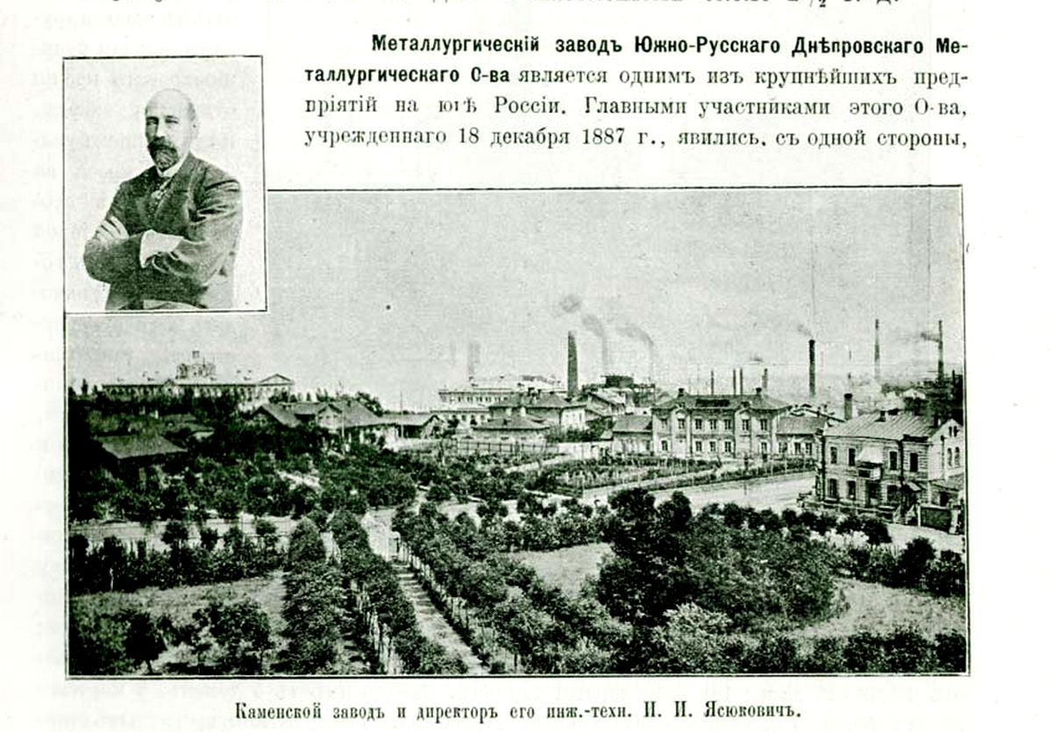
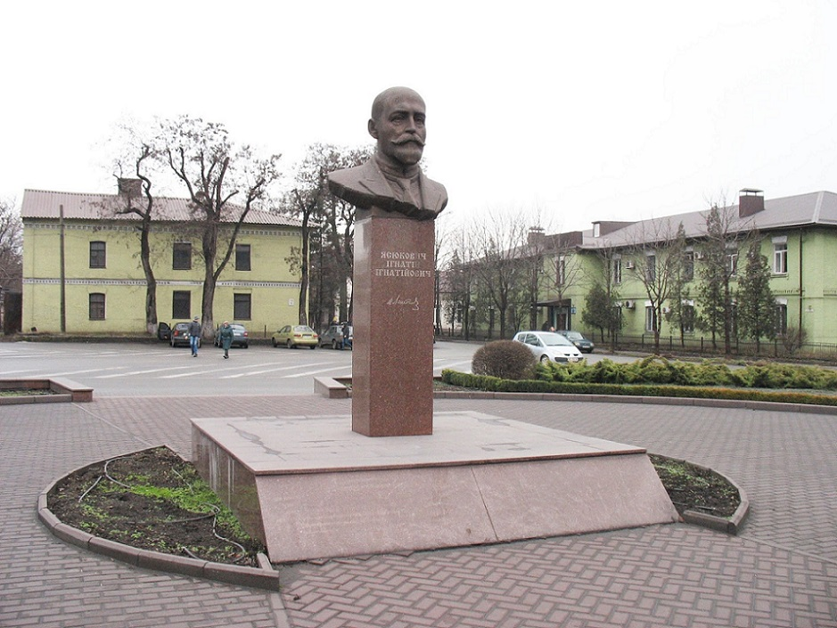
Економічний, соціальний та культурний розвиток Кам’янського в к.19 - поч.20ст.
Розбудовували місто польські інженери, кваліфіковані робітники, архітектори, будівельники, які проживали тоді в Кам’янському та перетворили невелике поселення на «Столицю Південної металургії»(неофіційна назва ), бо в той час на заводі працювало більше 7 тисяч працівників.
Велику роль в цих змінах відіграв директор-розпорядник «Південно-Руського Дніпровського Металургійного товариства» Ігнатій Ясюкович. Саме за його ініціативи та активної участі за кошти заводу споруджувалися собори, лікарні, навчальні та розважальні заклади, які і сьогодні прикрашають наше місто та є його архітектурними та історичними пам’ятками.
Пам’ятник І.Ясюковичу (скульптор Г.Хачатрян, 2014)

Slide 5
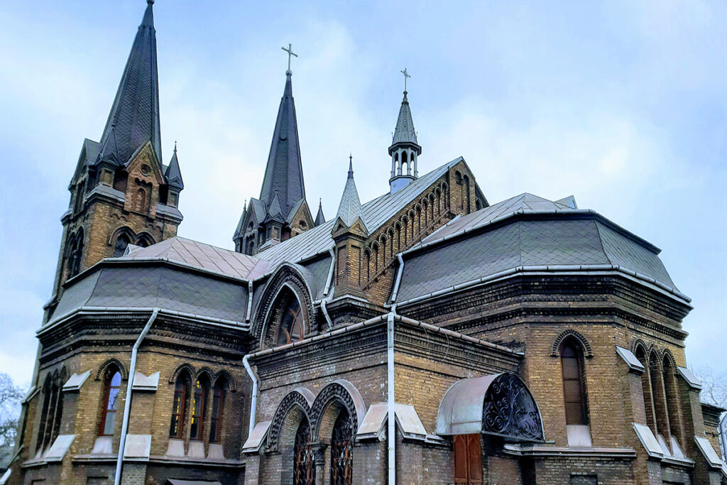
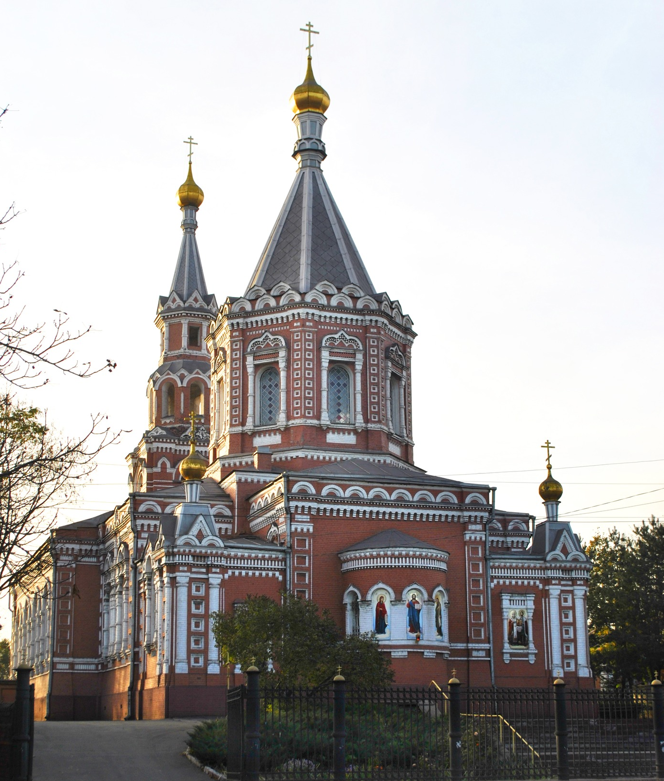
Релігійні споруди для громади
Свято-Миколаївський собор
Свято-Миколаївський костел
В 1897 році за ініціативи директора -розпорядника І.Ясюковича за проєктом ахітектора Я.Хорманського був побудований католицький костел в неоготичному стилі. Будівництво велося на кошти робітників і службовців Дніпровського заводу за участю Металургійного товариства. Є одним з найкрасивіших костелів нашої області, має драматичну історію в радянські часи.
Сьогодні це діючий храм, який має художню та історичну цінність.
Свято-Миколаївська церква, спроєктована архітектором Леонідом Альбертовичем Бродницьким, була завершена в 1894 році. Вона витримана у поширеному тоді «неоруському» стилі, що використовував мотиви російського зодчества XVII сторіччя. Увесь багатий декор будівлі виконано з цегли, ліплення тут не застосовувалось. Згодом церква пережила кілька масштабних розбудов.
Сьогодні це діючий храм, який має художню та історичну цінність.

Slide 6
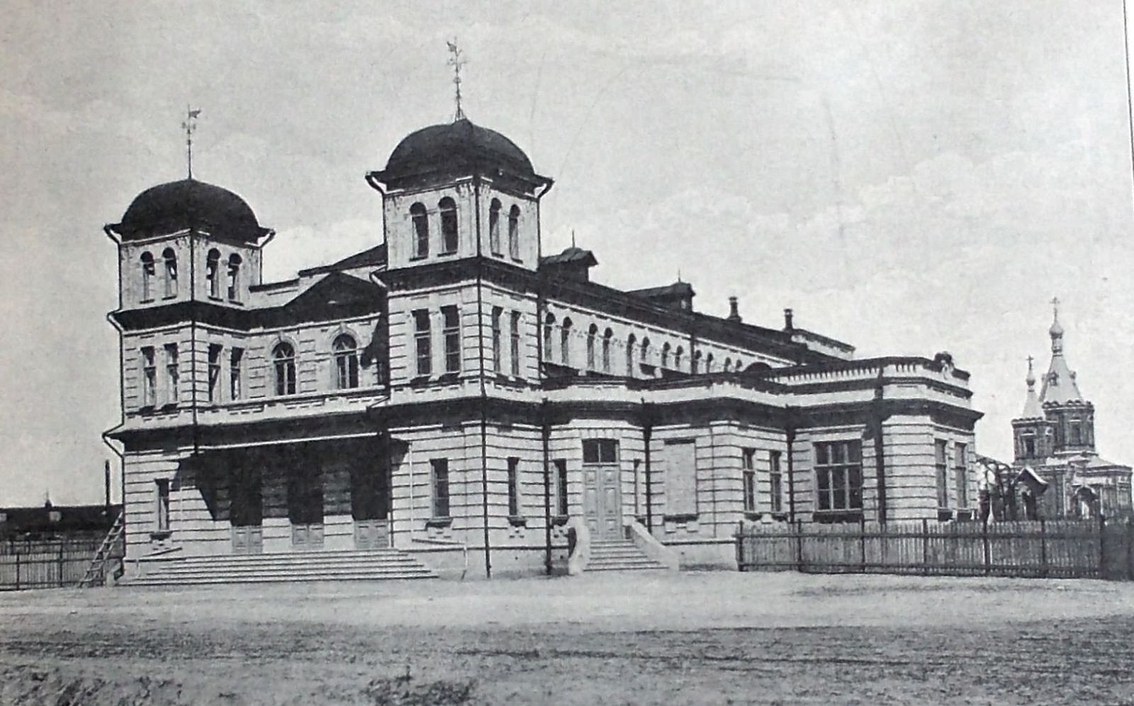
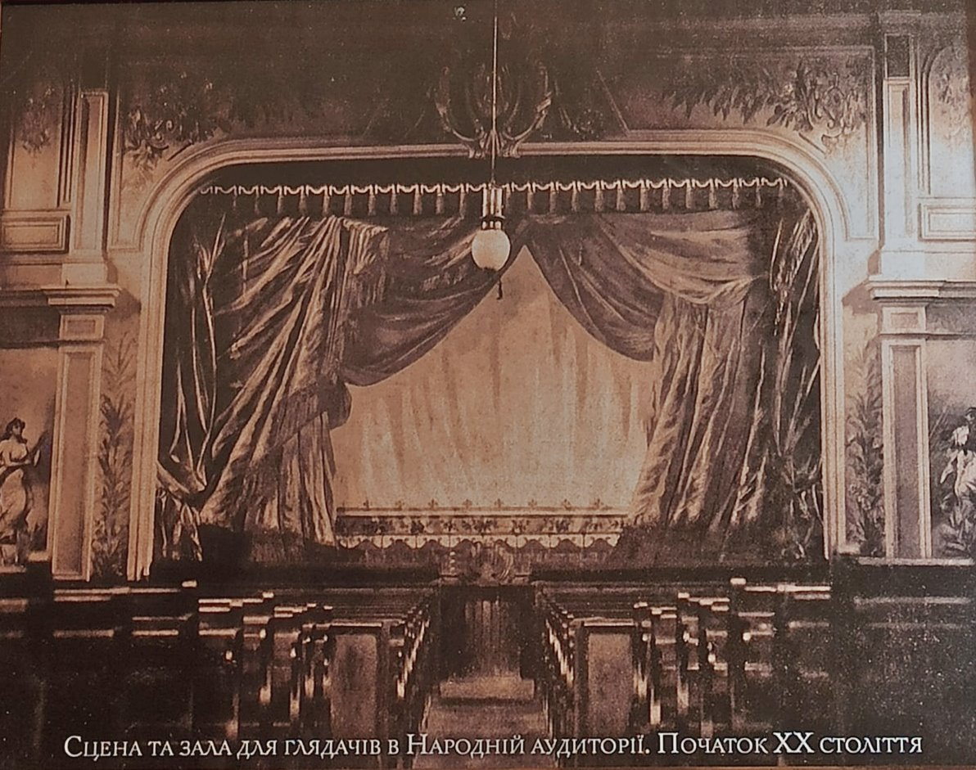
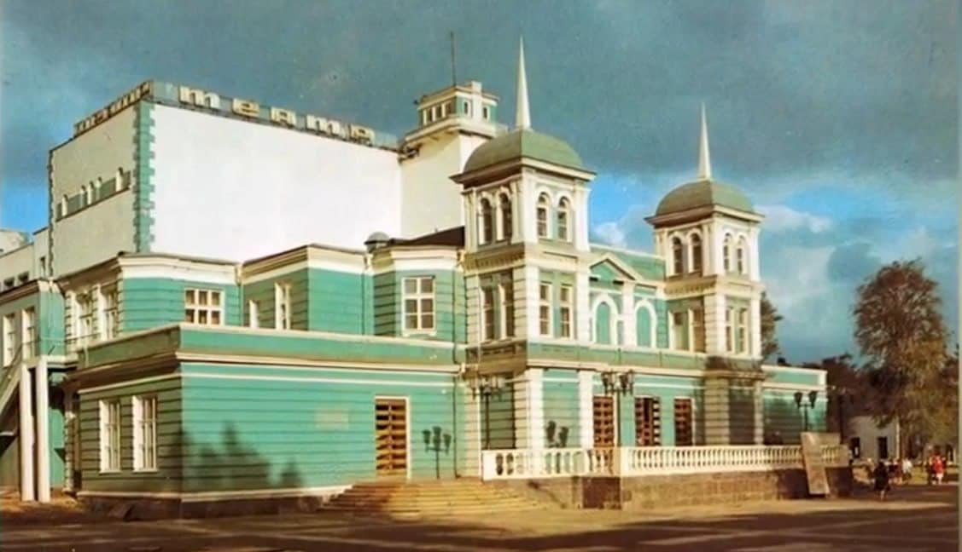
Культурні, освітні та розважальні заклади
Народна аудиторія (архітектор О.І,Ширшов)
Споруджена у 1900 році задля просвітницьких цілей та культурного відпочинку робітників Дніпровського заводу. До революції тут мирно співіснували український, польський і російський театральні гуртки.
Одночасно відкрився і парк при Народної аудиторії: місце для відпочинку і прогулянок, облаштоване за останнім словом архітектури, ландшафтного дизайну.
Ось як говориться про цей комплекс в «Описі Дніпровського заводу Південно-Російського металургійного Товариства» (1908 г.):
«Народная аудитория была построена с целью доставить рабочим Завода место для развлечений и образования… Ежедневно с 10 до 12 часов утра и с 2 часов после полудня до 9 часов вечера открыта библиотека и читальня, причем, два раза в неделю выдаются книги на дом. Раз в неделю играет оркестр (летом в парке); два раза в неделю бывают представления или концерты, а иногда – лекции образовательного и нравственного характера…
Сьогодні в цій будівлі працює Театр ім.Лесі Українки

Slide 7
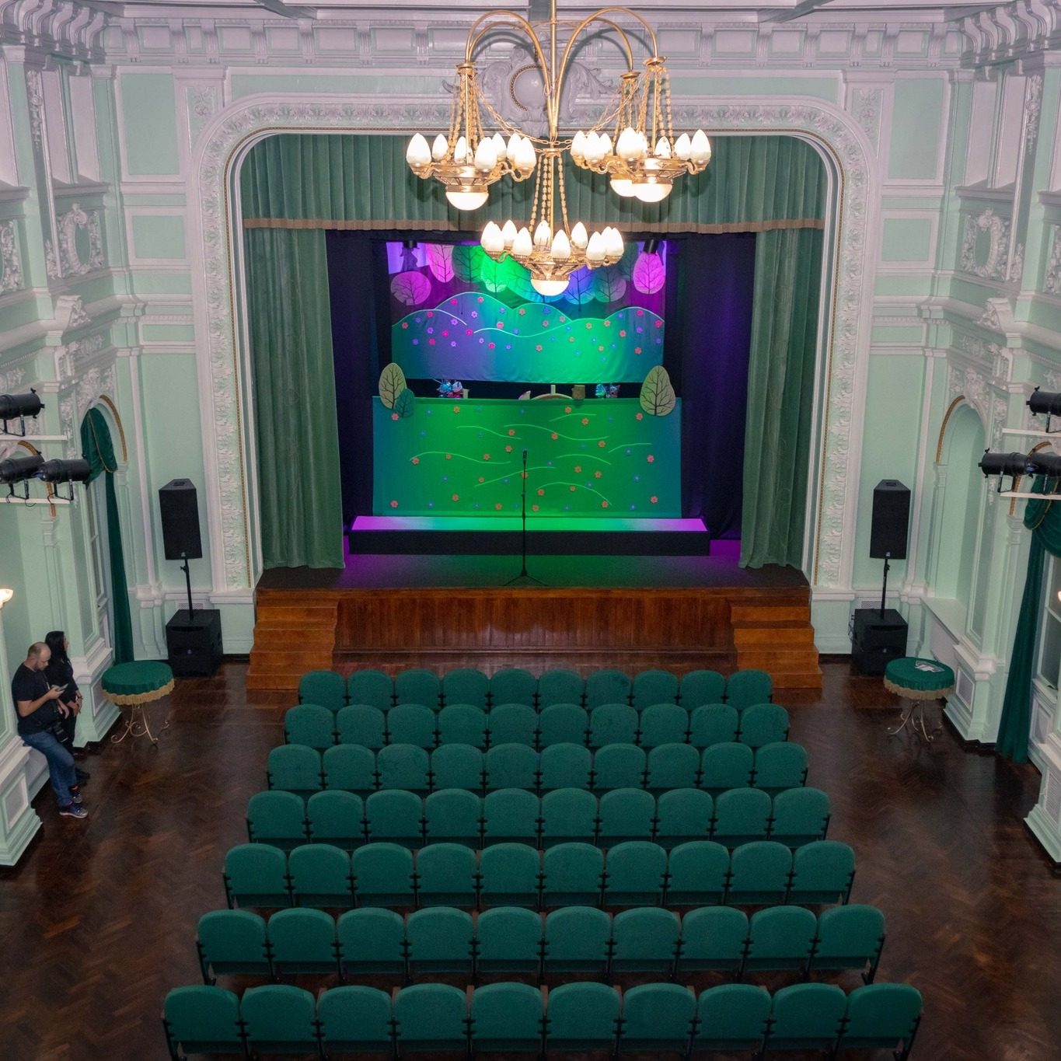
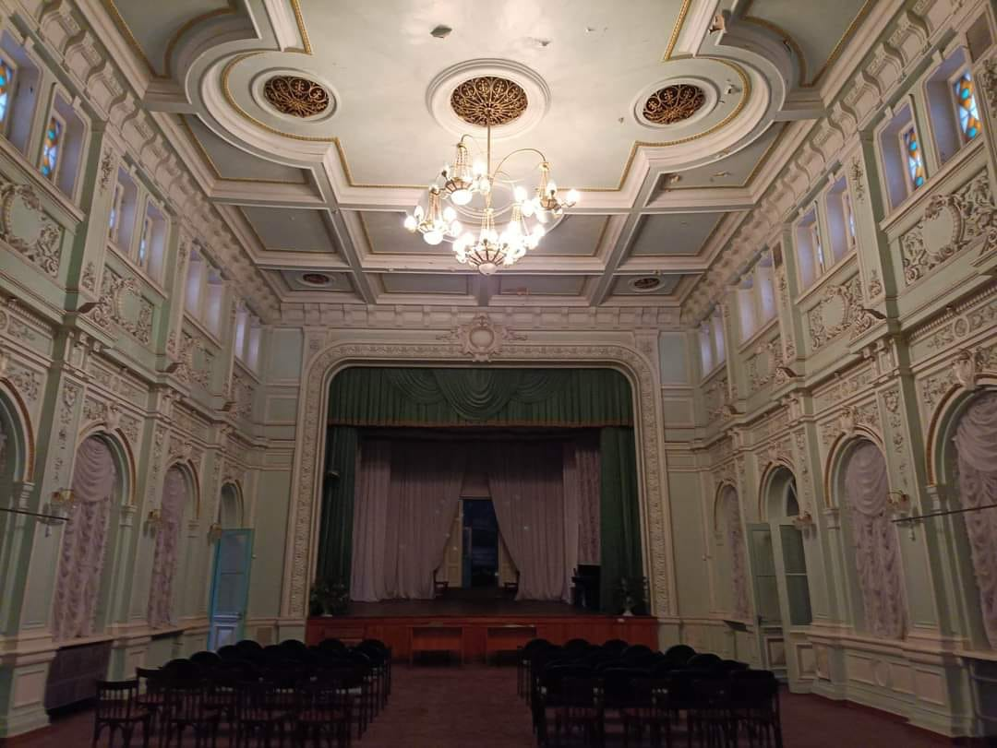
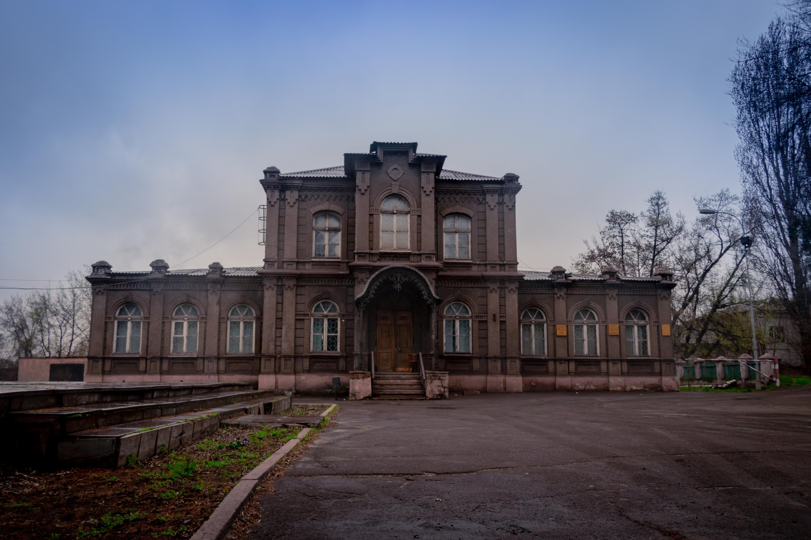
Культурні, освітні та розважальні заклади
Інженерний клуб
Для задоволення культурних потреб, передусім службовців Дніпровського заводу та різночинців, за ініціативою та сприянням Ігнатія Ясюковича, в 1899 р. в Кам’янському було збудовано Інженерний клуб.
У ньому проходили вистави, концерти, зібрання місцевої інтелігенції. В будівлі клубу знаходилась велика зала, прикрашена чудовою лепниною, красивий вестибюль, сцена, місце для оркестру, вітальня з верандою та витими сходами, театральні уборні. Стеля та стіни зала були розписані італійськими художниками, а акустика зала не була гіршою за акустику оперних театрів.
Довгий час існувала легенда, що це завдяки пляшкам від шампанського, які розміщенні під сценою і були резонаторами звуку. Як виявилося під час реконструкції - це дійсно правда.
В наші дні тут розташувався Театр ляльок.

Slide 8
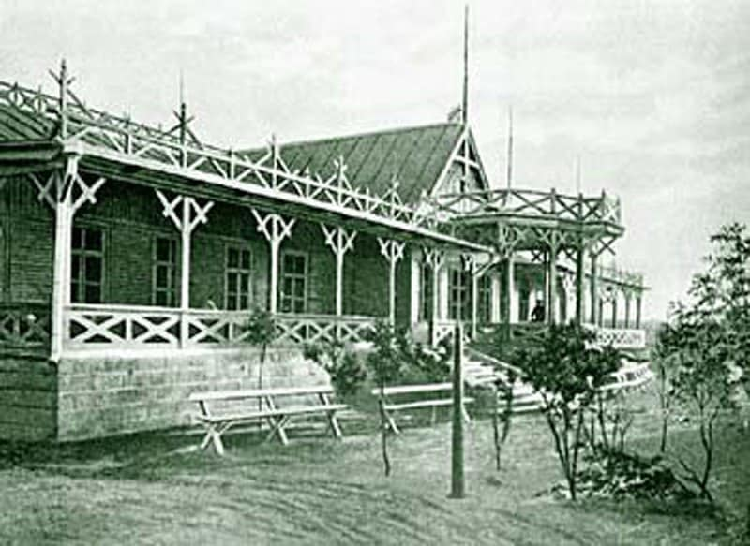
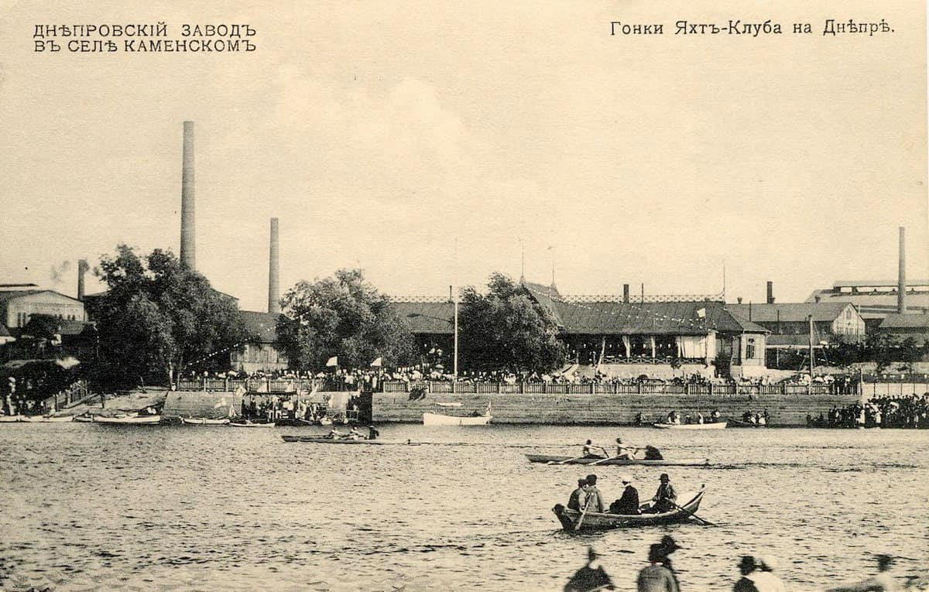
ЯХТ-КЛУБ Кам'янського
Місцеве відділення Катеринославського товариства веслового плавання в Кам'янському відкрилося у лютому 1893 року. Відтоді товариство щороку влаштовувало на Дніпрі гонки за спеціальною програмою. Яхт-клуб з'явився на повноводному березі Дніпра, за Нижньою колонією. Таким чином, це був один з перших яхт-клубів на півдні Росії. Поза чисто спортивними заходами (що було природно, основним) літній яхт-клуб був одним з нечисленних у тодішньому Кам'янському осередків культурного життя. Тут проводилися новорічні вечори, танці, діяв свій драматичний гурток (його деякий час очолював актор А.Станкевич), збиралися есперантисти.

Slide 9
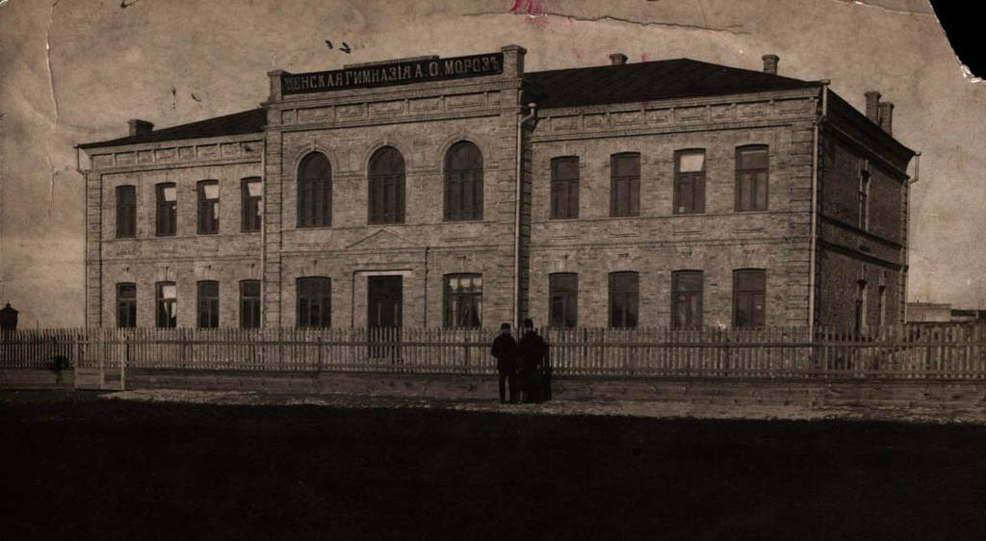
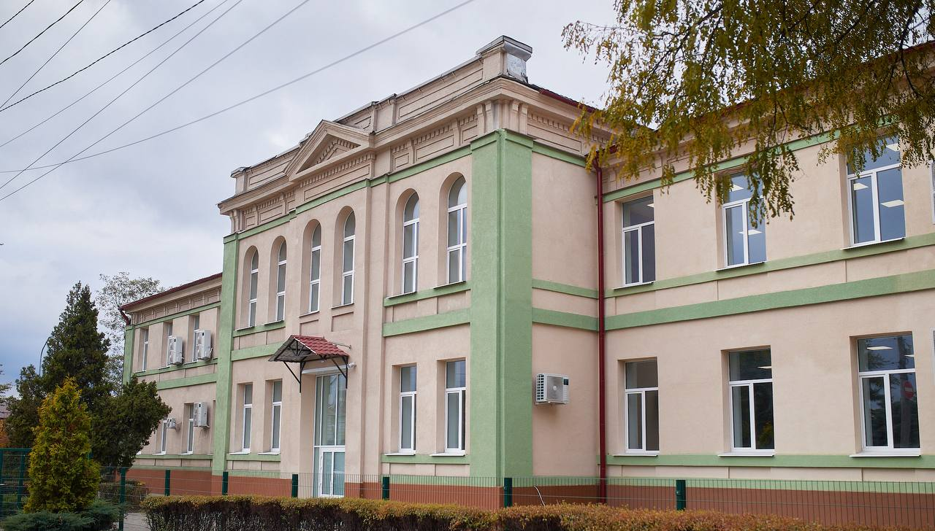
ОСВІТНІ ЗАКЛАДИ
На початку ХХ сторіччя в Кам’янському, було 12 учбових закладів, серед яких дві гімназії, заводське училище, дві земські школи, чотири школи різних благодійних товариств і ще кілька шкіл. Центром Кам’янського була Гімназична вулиця (нині це проспект Пеліна). Саме на ній були побудовані дві гімназії – чоловіча та жіноча. 1907 рік – рік заснування навчального закладу, який дав знання багатьом поколінням учнів.
Велика заслуга у відкритті чоловічої гімназії в Кам’янському належала директору Дніпровського металургійного заводу Ясюковичу Ігнатію Гнатовичу. Для її утримання було створене товариство “Просвіта”.
Сьогодні тут знаходиться один з найкращих ліцеїв нашого міста – Науковий ліцей ім.Лигуна

Slide 10
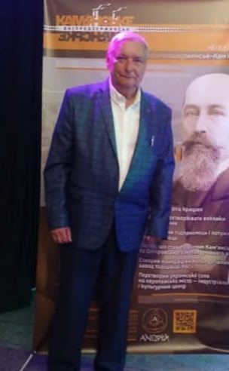
Олександр Слоневський – найвідоміший поляк Кам’янського
Найвідомішим представником польської громади нашого міста є краєзнавець Олександр Юлійович Слоневський. Саме завдяки його невтомній праці, постійній дослідницькій діяльності, роботі в архівах України та Польщі, зустрічах з нащадками Ігнатія Ясюковича вдалося дослідити та зберегти важливу сторінку спільної українсько-польської історії.
Олександр Слоневський автор багатьох історичних книг, які ми використовували в нашому дослідженні. Дуже велика заслуга Олександра Юлійовича в спасінні та збереженні нашого католицького храму, який в роки радянської влади був майже знищений.

Slide 11
Висновки
Таким чином, велика польська громада та найбільш впливові її представники мала великий вплив на економічний, соціальний та культурний розвиток села Кам’янського в кінці ХІХ- початку ХХ ст. та перетворення його на місто. Дослідивши історико-культурними пам’ятки та дізнавшись історію їх виникнення, ми сформували и уявлення як саме представники польської громади сприяли розвитоку та перетворенню села Кам’янського на місто європейського типу.
Як вважає краєзнавець Олександр Слоневський, етнічний поляк та представник металургійної династії польських інженерів, власне саме розвиток заводу та створеної для робітників інфраструктури і стало тим потужним поштовхом до перетворення села Кам’янського на місто європейського типу.
На жаль, на сьогоднішній день польська громада міста дуже нечислена, це пов’язано з подіями радянської доби та сучасними викликами. Але існує зв’язок з нащадками Ігнатія Ясюковича, відбуваються зустріч з представниками польської громади, багато наших земляків знайшли в Польщі допомогу та підтримку під час війни, продовжують прикрашати наше місто архітектурні споруди цього періоду.
Наша задача зберегти європейську спадщину міста та розказати про її витоки прийдешнім поколінням. Важливо зберегти та розповідати про ці історичні пам’ятки, які прикрашають наше місто і роблять його особливим та не схожим на інші промислові міста регіону.
Особистий вклад дослідника полягає в новому погляді на розвиток промислового міста, опрацюванні краєзнавчої літератури, дослідженні пам’яток архітектури даного періоду та інтерв’ю з краєзнавцем О.Слоневським.

Slide 12
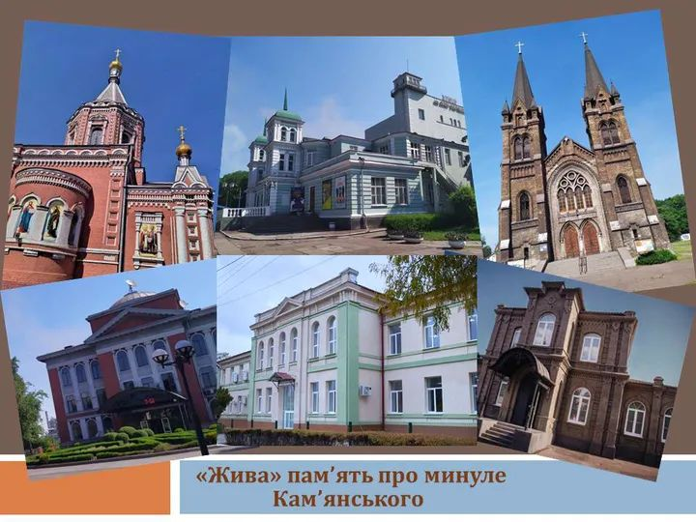
Список використаних джерел
1.Алексієвська «Кам’янське цікаве» https://sobitie.com.ua/intervyu/kamyanske-cikave-149056/
2.О.Слоневський «Історія Верхньої колонії» https://lib.kam.gov.ua/ystoryya-verhney-kolonyy
3.О.Слоневський «Ігнатій Ясюкович. Ім’я в історії: Історико-краєзнавча розвідка:Вид.2-ге- Кам’янське, Видавничий дім «Андрій», 2024-292 с.
4.О.Слоневський «Життя .Смерть. Воскресіння» - Дніпро, Видавництво «Поліграфіст», 2022- 304 с.

